Slide 1
Pertemuan 11 Ruslan Ramli
HUNTING LAPANGAN

Slide 2
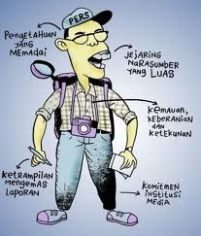
Alat Liputan
Pena dan notes
Tape Recorder
Kamera
Laptop
Ponsel

Slide 3
Surat tugas
Dengan ini menyatakan reporter di bawah ini:
Nama : Ahmad Ghiffary
Jabatan : Reporter
Bertugas untuk meliput latihan Persija Jakarta periode 2019-2020.

Slide 4
ID Card

Slide 5
Kartu Nama

Slide 6
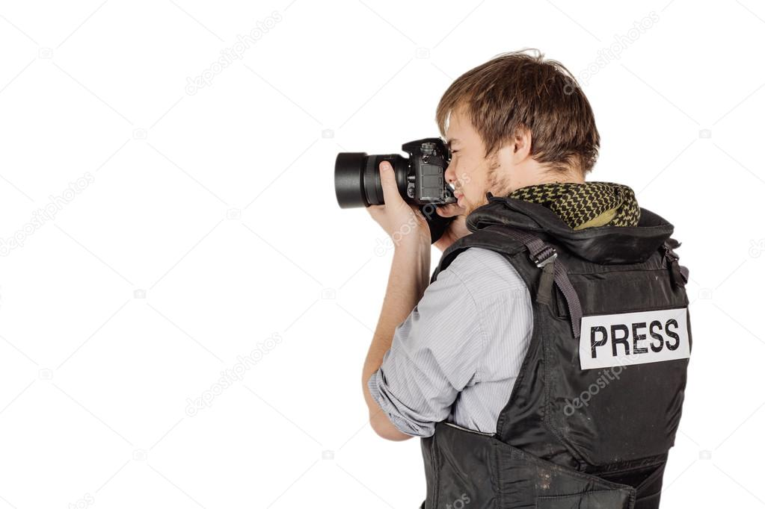
Rencana Liputan
Meliput Kasus Metropolis
Demonstrasi
Kemacetan
Tawuran
Penggusuran
Dll

Slide 7
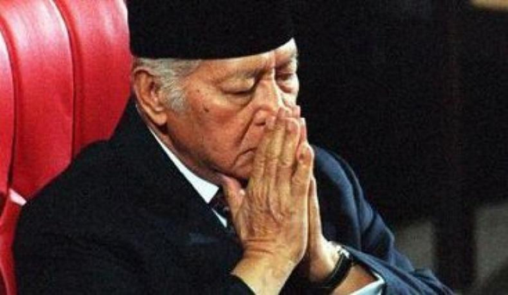
Off the record
"Off the record" bermakna permintaan narasumber yang tidak ingin hasil wawancaranya dipublikasikan atau dimuat. Dalam etika jurnalistik, saat narasumber meminta jurnalis "off the record", maka si wartawan tidak boleh melanggar permintaan itu.

Slide 8
on the record
Selama informasinya belum diberikan oleh narasumber, wartawan dapat menghindari ketentuan off the record. Misalnya, sebelum narasumber tersebut memberikan keterangan, wartawan bertanya, apakah keterangan yang diberikan off the record? Jika wartawan keberatan, maka wartawan boleh tidak menghadiri keterangan yang diberikan oleh narasumber dan dengan demikian dia tidak terikat dengan keterangan off the record tersebut. Tetapi apabila wartawan sudah menerima keterangan dari narasumber
dan narasumbernya menyatakan off the record, wartawan wajib menghormatinya.

Slide 9
Apakah wartawan boleh menghindari off the record?
Selama informasinya belum diberikan oleh narasumber, wartawan dapat menghindari ketentuan off the record. Misalnya, sebelum narasumber tersebut memberikan keterangan, wartawan bertanya, apakah keterangan yang diberikan off the record? Jika wartawan keberatan, maka wartawan boleh tidak menghadiri keterangan yang diberikan oleh narasumber dan dengan demikian dia tidak terikat dengan keterangan off the record tersebut. Tetapi apabila wartawan sudah menerima keterangan dari narasumber
dan narasumbernya menyatakan off the record, wartawan wajib menghormatinya.

Slide 10
Apakah ada syarat berlakunya off the record ?
Ya, Off the record berlaku jika memenuhi tiga syarat:
Informasi yang dilarang bukan bersifat fakta dan bukan opini
Fakta yang tidak boleh disiarkan bukanlah sesuatu yang sudah menjadi pengetahuan umum. Misalnya, pernyataan perempuan dan lelaki berbeda atau mobil beroda empat dan motor beroda dua serta yang sejenis itu, tidak dapat dinyatakan off the record.
Pernyataan off the record dinyatakan dengan jelas.

Slide 11
3 on background dan on deep background
On background, semua pernyataan boleh dikutip tanpa menyebutkan nama atau gelar orang yang memberikan keterangan.
Misalnya, “Presiden Jokowi kecewa dengan beberapa menteri sehingga akan ada reshuffle cabinet,” kata orang dekat Jokowi di Istana Presiden, kemarin.

Slide 12
On deep background apapun dikatakan sumber berita boleh digunakan tapi tidak dalam kutipan langsung, tidak menyebutkan sumber, instansi, unit kerja.

Slide 13
Kenapa ada boikot?
Pelecehan profesi
Boikot dialami sumber berita seseorang atau instansi dengan cara tidak meliput sementara kegiatan untuk satu jangka tertentu.

Slide 14
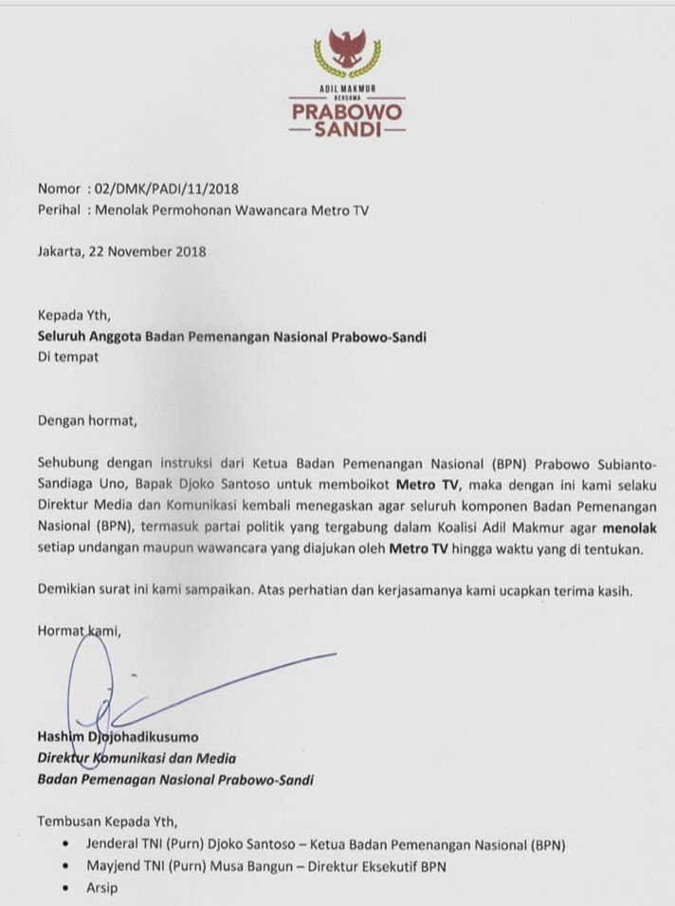

Slide 15
Performa reporter di lapangan
Jangan dekil (bersepatu, rapi, dll)
Tidak memaksa sumber (harus komentar)
Tahu etika peliputan (sopan santun)
Punya kelengkapan (pulpen, recorder, kamera,dll)
Pakai ID card (gantung di leher)

Slide 16
Bertanya harus jelas, padat
Liputan tertentu pakai rompi (sepakbola, pakai helm, tameng saat perang, dll)

